Slide 1
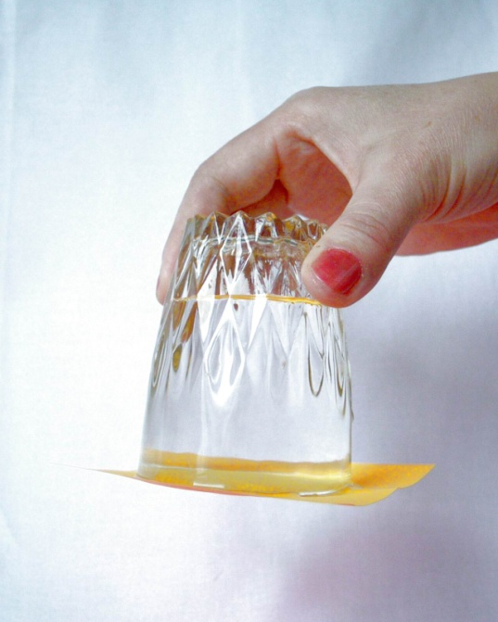
Teplota. Skúmanie premien skupenstva látok
Atmosférický tlak
Fyzika 7. ročník

Slide 2
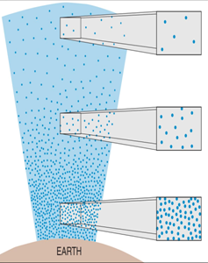
Atmosférický tlak
Už vieme: Atmosféra je vzdušný obal Zeme. Je tvorená vzduchom.
Častice vzduchu sú priťahované k Zemi gravitačnou silou.
Preto vzduch tlačí na povrch Zeme, v atmosfére vzniká atmosférický tlak – tlak vzduchu.
Väčšinou tento tlak vzduchu vôbec
nevnímame, narodili sme sa tak,
že ho necítime.
Vzduch tlačí aj na každý povrch kvapaliny.
Tlak vzduchu nad povrchom kvapaliny preto ovplyvňuje aj teplotu varu kvapaliny.

Slide 3
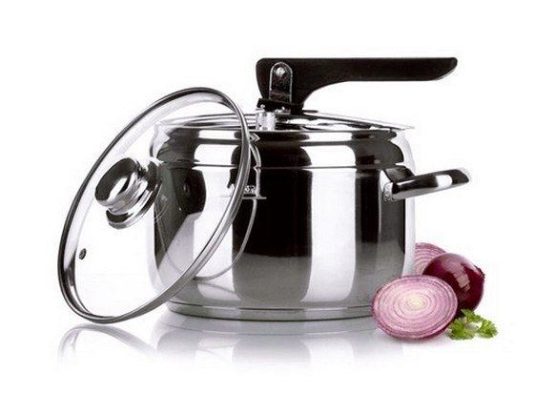
Tlak vzduchu a Var
Ak je tlak vzduchu tzv. normálny (asi 100 000 Pascalov), vrie voda pri 100°C, a ostatné kvapaliny pri teplote, ktorá sa udáva v tabuľkách.
Ak sa tlak vzduchu nad hladinou vody zväčší, voda vrie pri vyššej teplote ako je 100°C.
Túto vlastnosť využívame pomerne často v kuchyni pri príprave jedla v tlakovom hrnci.
Voda sa v ňom varí pri teplote 120°C – 130°C.
Jedlo sa v takomto hrnci uvarí oveľa skôr. Napr. namiesto 2 hodín len 40 minút.
Takýto hrniec usporí množstvo energie.

Slide 4
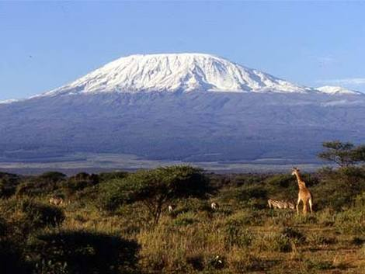
Tlak vzduchu a Var
Ak sa tlak vzduchu nad hladinou vody zmenší, voda vrie pri nižšej teplote ako je 100°C.
Táto skutočnosť sa mierne prejavuje vo veľkých nadmorských výškach, kde je tlak vzduchu menší ako v nížinách.
Napríklad v nadmorskej výške :
2 500 metrov vrie voda pri 92°C
5 000 metrov vrie pri 85°C
8 500 metrov vrie pri 81°C.

Slide 5
Ďakujem za pozornosť!
Zdroj obrázkov: internet

